Slide 1
Правила игры в баскетбол
Выполнил : Задорожний Антон 219/5

Slide 2
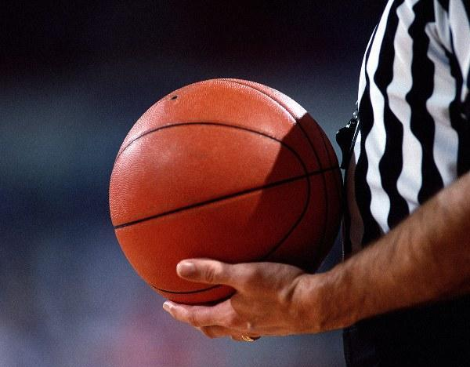
Матч начинается в центре площадки. Судья подбрасывает мяч строго вверх между двумя игроками команд-соперниц. В тот момент, когда они касаются мяча (брать мяч в руки нельзя), начинается отсчет игрового времени. После каждого свистка судьи секундомер останавливается – и с возобновлением игры включается вновь. (Соответственно, в баскетболе различают «живой мяч» и «мертвый мяч».) Игровое время фиксирует судья-секундометрист. Раньше матчи под эгидой Международной любительской федерации баскетбола (ФИБА) состояли из 2 таймов по 20 минут чистого игрового времени. Согласно новым правилам, принятым в 2000, матч состоит из четырех таймов по 10 м чистого времени каждый (в НБА – из четырех таймов по 12 м) с 2-минутными перерывами между первым и вторым, третьим и четвертым таймами, перерыв в середине матча – 15 м.

Slide 3
Раньше игрок мог владеть мячом неограниченное время. В 1960-е годы прошлого века был введен 30-секундный (ФИБА) и 24-секундный (НБА) лимит: по его истечении команда теряет мяч. По правилам ФИБА 2000-го года, на атаку командам также отводится не более 24 секунд. В состав судейской бригады входит так называемый оператор 24 секунд, который следит за соблюдением этого правила. Кроме этого, существуют также «правило трех секунд» (столько времени игрок атакующей команды может находиться в ограниченной зоне соперника, которую иногда так и называют – «3-секундная зона») и «правило восьми секунд» (за это время команда, овладевшая мячом на своей половине площадки, должна перевести его из тыловой зоны в передовую).

Slide 4
В баскетбольных правилах есть несколько ограничений, касающихся техники ведения мяча. После дриблинга игрок может сделать только два шага с мячом в руках, не ударяя им о пол. Затем он должен или бросить мяч в кольцо, или отдать партнеру. В случае третьего шага фиксируется пробежка, и мяч переходит к другой команде. Если же баскетболист остановился с мячом в руках и вместо броска в корзину или паса партнеру снова начинает дриблинг, фиксируется двойное ведение и мяч также переходит к сопернику. Игрок, владеющий мячом, может останавливаться и затем снова продолжать движение при условии, что во время остановки он продолжал постукивать мячом о пол. Мяч в баскетболе можно вести поочередно то одной, то другой рукой, но не двумя руками сразу. Если игрок получил мяч, стоя на месте, или остановился после того, как получил мяч, ему не разрешается отрывать от пола опорную ногу раньше, чем он выпустит мяч из рук.

Slide 5
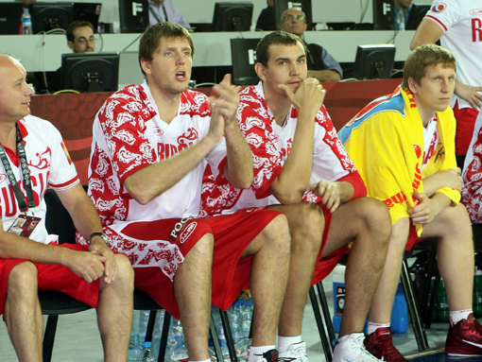
От каждой команды на площадке выступают одновременно пять игроков, еще пять-семь баскетболистов находятся во время игры на скамейке запасных. Количество замен в баскетболе не ограничено, но проводить их можно только в тот момент, когда остановлен секундомер.

Slide 6
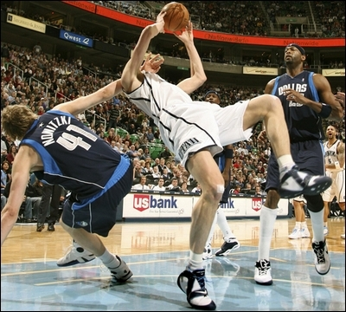
Правилами баскетбола запрещается бить соперника по рукам, толкать его, держать руками, наступать на ноги, встречать ногой (и прямой, и согнутой в колене). Игроку, допустившему любое из подобных нарушений, объявляется персональное замечание (фол). Если спортсмен получил в течение матча пять фолов (в НБА – шесть), его удаляют с поля до конца встречи и заменяют одним из запасных игроков.

Slide 7
Самое тяжелое наказание в баскетболе – так называемый дисквалифицирующий фол. Он объявляется за серьезное нарушение и влечет за собой дисквалификацию игрока и удаление его с площадки до конца игры вне зависимости от количества уже имевшихся у него фолов (ему на замену выходит другой баскетболист).

Slide 8
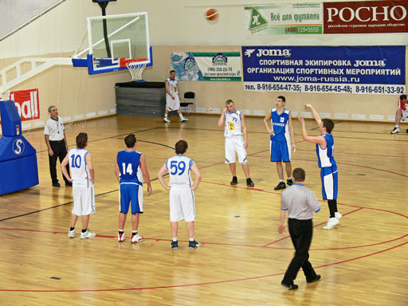
Если персональный фол был совершен по отношению к игроку, делавшему бросок по кольцу, или был зафиксирован технический фол, судья, помимо персонального замечания провинившемуся игроку, назначает также штрафные броски. В зависимости от характера нарушения броски выполняет или сам пострадавший, или один из его партнеров по команде. Штрафные броски выполняются со специальной точки в 6 м от шита. Каждый точный бросок приносит очко, таким образом, с помощью двух штрафных можно заработать два очка.

Slide 9
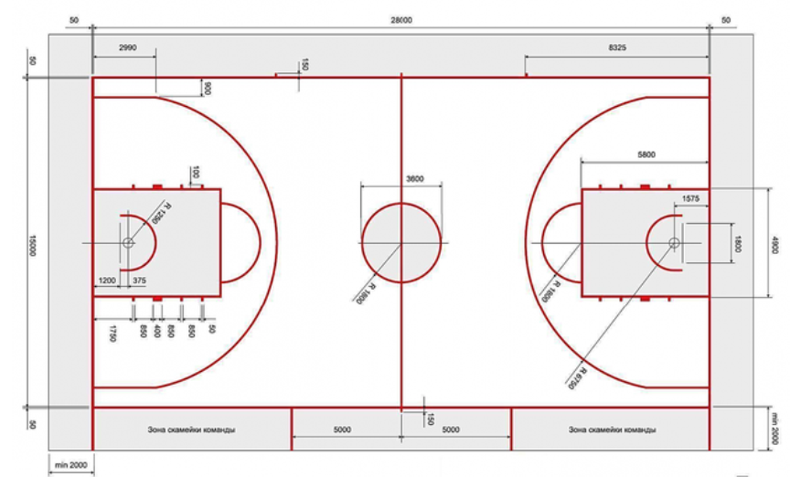
Игра проходит на прямоугольной площадке длиной 28 и шириной 15 м (раньше ее размеры составляли, соответственно, 26ґ14 м) специальным мячом.

Slide 10
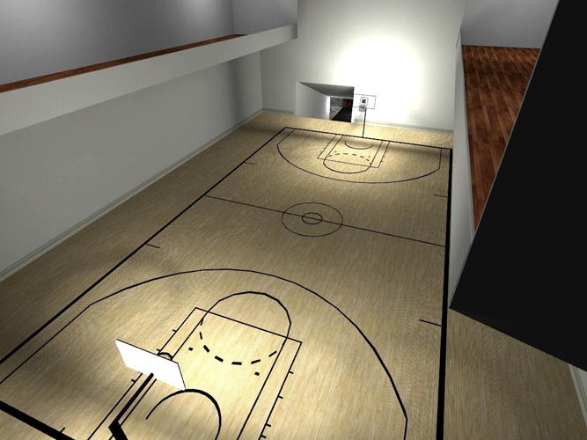
До конца 1960-х годов официальные соревнования проводились как на открытом воздухе, так и в спортивных залах. С 1968 все официальные матчи проходят только в закрытых помещениях. Крупнейшие турниры по баскетболу обычно проводятся в залах высотой не менее 7 м.

Slide 11
Штрафной бросок
Штрафной бросок в баскетболе: основные правила и техника выполнения, расстановка игроков, сколько очков Штрафной бросок в баскетболе – бросок, который выполняется игроком по назначению судьи, в случае если соперник нарушил правила по отношению к нему
Штрафной бросок в кольцо в баскетболе считается отличной возможностью для команды. Он позволяет без сопротивления противника, с удобной позиции, набрать от одного до трех очков. Как правило, такое наказание назначается в том случае, если в момент, когда игрок бросает мяч по кольцу, противник нарушил против него правила. Если мяч после фола попал в кольцо, очки засчитываются, и назначается один кидок в виде штрафа. В остальных случаях – два раза. Но есть одно исключение: если против баскетболиста сфолили, когда он кидал с трехочковой позиции, ему дается три броска в случае незабитого мяча, и один, если он попал в кольцо. Штрафной бросок в баскетболе может назначаться и вследствие других явных нарушений одной из команд. При техническом фоле его делает любой из членов команды. Каждый мяч, забитый со штрафного, приносит одно очко

Slide 12
Точный бросок в корзину с позиции за дугой, проведенной на расстоянии 6,25 м от щита (в НБА – 7,27 м), оценивается в три очка. Эта дуга называется также «трехочковой линией». Все остальные броски (в том числе и из-под щита) оцениваются в два очка. Если мяч брошен в корзину, но игроки команды-соперницы блокируют (перехватывают или отбивают) его непосредственно над корзиной, очки засчитывают, как если бы бросок достиг цели. Нередко судьям приходится разыгрывать в ходе игры спорный мяч. Мяч считается спорным в следующих случаях: если два соперника крепко держат мяч и ни один из них не может овладеть им, не нарушив правил; если мяч вышел за пределы площадки от двух игроков разных команд (или судья не смог точно определить, кто из игроков коснулся мяча последним); если мяч застрял между щитом и кольцом и т.д. В зависимости от ситуации спорный мяч может разыгрываться или между непосредственными участниками «спора», или между двумя любыми игроками команд-соперниц. Игрок, участвующий в розыгрыше спорного мяча, не может быть заменен.

